Slide 1
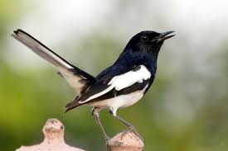
শুভেচ্ছা

Slide 2
শিক্ষক পরিচিতি
মো: আলমগীর হোসেন
সহকারী শিক্ষক
পূর্ব বাসুলী সর. প্রাথ. বিদ্যালয়
খানসামা, দিনাজপুর।
a803938@gmail.com

Slide 3
পাঠ পরিচিতি
শ্রেণি: 3য়
বিষয়: বাংলা
পিরিয়ড: ০৭
পাঠের শিরোনাম: পাখিদের কথা
পাঠের অংশ: ছোট পাখি দোয়েল।… . . . . . . . . . . . . . .গাছে নেচে বেড়ায়।

Slide 4
শিখনফলঃ
1.1.1 বর্ণ ও যুক্তবর্ণসহযোগে তৈরি শব্দ শুনে স্পষ্ট ও শুদ্ধভাবে বলতে পারবে।
৩.৩.১ পাখিদের বণর্না শুনে বুঝতে পারবে। ২.৬.১ পরিচিত পাখি সম্পর্কে বলতে পারবে। ২.৬.২ পরিচিত পাখির বর্ণনা এবং সংশ্লিষ্ট প্রশ্ন করতে পারবে।
২.৬.১ পরিচিত পাখি সম্পর্কে পড়তে পারবে।
২.৬.২ পরিচিত পাখির বর্ণনা এবং সংশ্লিষ্ট প্রশ্ন করতে ও উত্তর দিতে পারবে।
২.৪.১ পরিচিত পাখি সম্পর্কে লিখতে পারবে।
২.৪.২ পরিচিত পাখি সম্পর্কে প্রশ্নের উওর লিখতে পারবে।

Slide 5
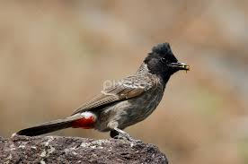
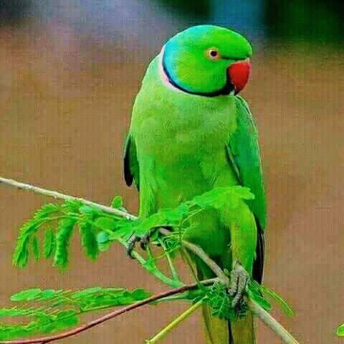
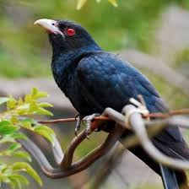
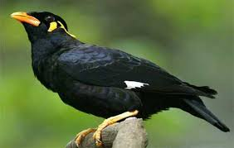
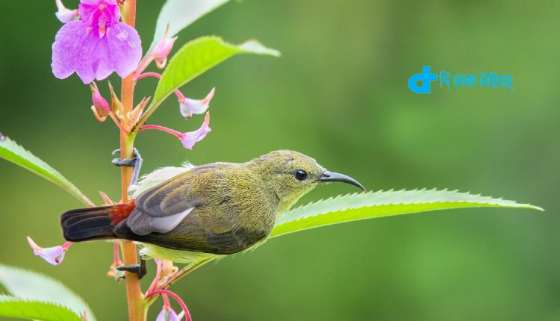
পাখিদের কথা
বুলবুলি
টিয়া
কোকিল
ময়না
টুনটুনি
দোয়েল

Slide 6
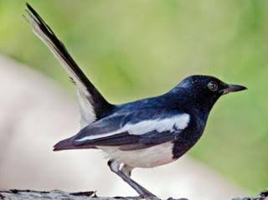
দোয়েল
ছোট পাখি দোয়েল। দেশের সব জায়গায় দেখা যায় এদের। ঝোপে ঝাড়ে, গাছের কোটরে, দালানের ফাঁকে-ফোকরে থাকে।

Slide 7
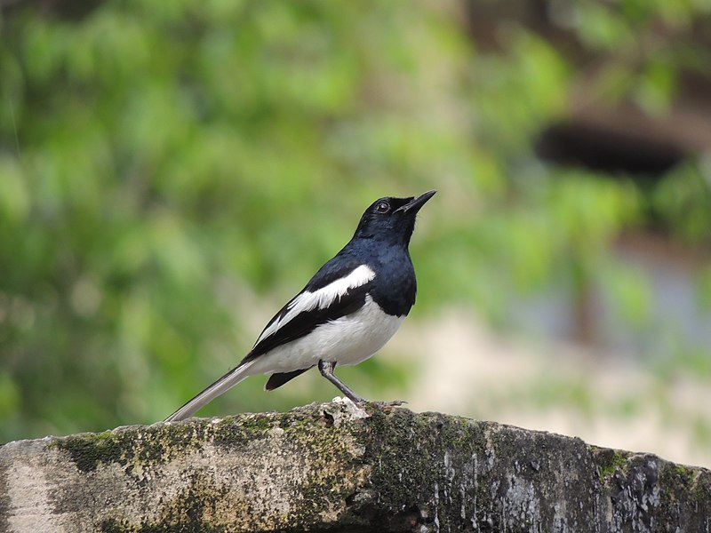
দোয়েলের মত মিষ্টি গান গাইতে পারে
খুব কম পাখি। নরম সুরে শিস দেয়।
সাদা-কালোয় সাজানো তার পালকের পোশাক।

Slide 8
ডানার উপরে চওড়া দাগ টানা।
এর লেজ বেশ লম্বা।
দোয়েল আমাদের জাতীয় পাখি।

Slide 9
টুনটুনি
সবচেয়ে ছোট পাখি টুনটুনি। এরা বেশ চঞ্চল।

Slide 10
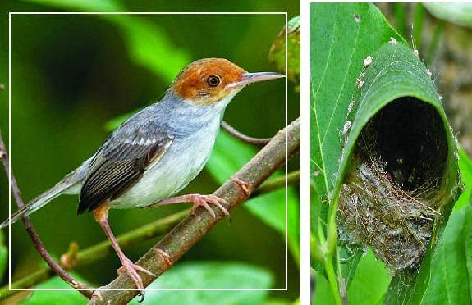
কোথাও স্থির হয়ে বসে না। এরা ছোট ছোট গাছে নেচে বেড়ায়।

Slide 11
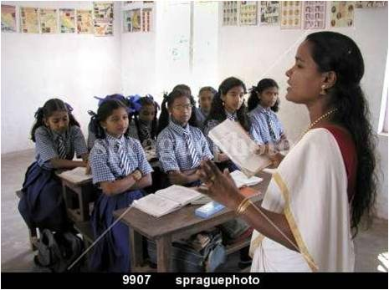
শিক্ষকের পাঠ

Slide 12
নতুন শব্দ
স্থির=
অবিচল, দৃঢ়
চঞ্চল=
স্থির নয় যা।
কোটরে=
গর্ত

Slide 13
যুক্তবর্ণ
স্থির
স্থ
স
থ
স্থান
প্রস্থান
মিষ্টি
ষ্ট
ষ
ট
কষ্ট
দুষ্ট
চঞ্চল
ঞ্চ
ঞ
চ
অঞ্চল
সঞ্চয়

Slide 14
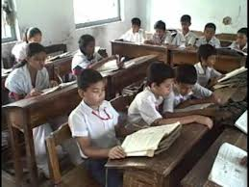
শিক্ষার্থীর পাঠ

Slide 15
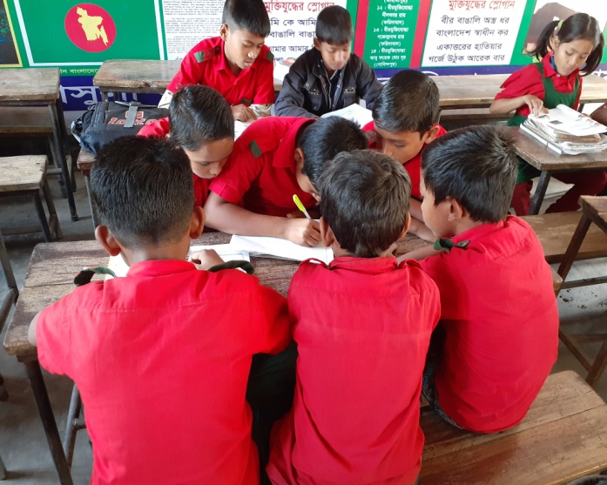
দলীয় কাজ
দোয়েল
দোয়েল পাখি সম্পর্কে যা জান লিখ ।
টিয়া
দোয়েল পাখি কোথায় কোথায় থাকে?
টুনটুনি
টুনটুনি পাখি সম্পর্কে যা জান লেখ?

Slide 16
মূল্যায়ন
১। দোয়েল পাখি সম্পর্কে ৫টি বাক্য লেখ।
2। টুনটুনি পাখি সম্পর্কে ৩টি বাক্য লিখ ।

Slide 17
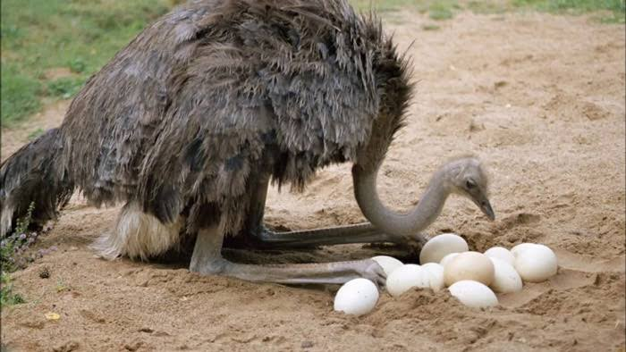
ধন্যবাদ

